Slide 1
DeepGBM 介绍
张丽娜
Notes:
主标题 字体微软雅黑 44号 主标题颜色为蓝色
副标题 字体微软雅黑 21号
内容 字体微软雅黑 18号；内容很多的页面可以采用14号

Slide 2
目录
简介
CatNN专注于稀疏类别特征
GBDT2NN 专注于数值密集型特征
单树知识提取
多棵树知识提取
DeepGBM模型的训练
端到端的离线训练
在线更新
总结

Slide 3
简介
DeepGBM: A Deep Learning Framework Distilled by GBDT for Online Prediction Tasks
从 GBDT 提炼知识并用于在线预测任务的深度学习框架， 出自微软KDD2019 。
在线预测任务通常包含表格数据空间和在线数据两类特征。其中表格数据空间包括分类特征和数值特征；在线数据流在线生成的，数据分布实时动态变化。
寻求一个有效的基于学习的在线预测模型，就必须解决两个主要的挑战：（1）如何学习一个具有表格输入空间的有效模型；（2）如何使模型适应在线数据生成。
目前广泛应用的两类机器学习模型梯度：提升决策树（gbdt）和神经网络（nn）
 | GBDT | NN
优点 | 有效地处理密集的数值特征 | 对在线任务中大规模数据的有效学习 对稀疏分类特征的学习能力
缺点 | 难以适应在线数据生成 学习稀疏分类特征的无效性 | 在学习稠密的数值表格特征方面的不足
限制 | 无法适应需要在线调整模型和包含许多稀疏分类特征的模型 | 在许多具有稠密数值表特征的任务中，神经网络往往不能优于gbdt
Notes:
例如，广告搜索中点击预测任务的特征空间通常包含广告类别等分类特征空间，以及查询与广告文本相似性等数字特征空间。
例如，新闻推荐系统可以实时生成大量的数据，不断涌现的新闻可以在不同的时间产生动态的特征分布。

Slide 4
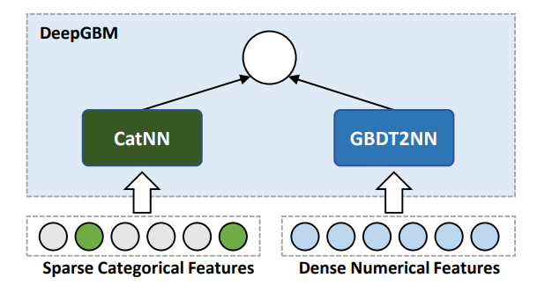
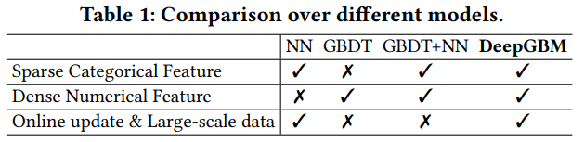
简介DEEPGBM模型结构
探索将神经网络和gbdt的优点结合起来获得更有效的通用在线预测任务模型,同时解决两大挑战。
deepgbm框架由两个主要部分组成：catnn是一个输入分类特征的神经网络(NN)结构，gbdt2nn是另一个输入数值特征的神经网络(NN)结构。
为了充分利用gbdt在学习数值特征方面的优势，gbdt2nn尝试将gbdt学习到的知识提取为神经网络建模过程。具体来说，为了提高知识提取的有效性，gbdt2nn不仅传递了预先训练的gbdt的输出知识，而且还融合了所得到的树结构所隐含的特征重要性和数据划分知识(特征选择和特征生成)。这样，在达到与gbdt相当的性能的同时，采用神经网络结构的gbdt2nn在面对在线数据生成时，可以很容易地通过不断涌现的数据进行更新。

Slide 5
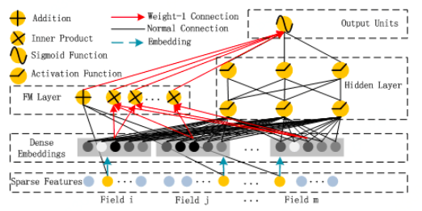
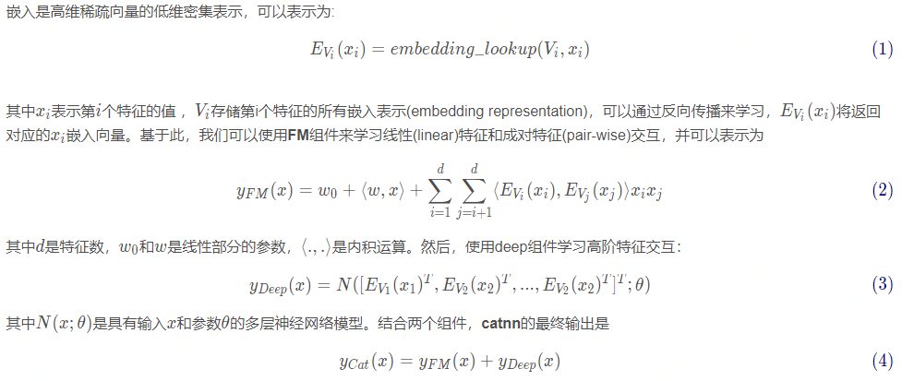
CatNN 专注于稀疏类别特征
神经网络被广泛应用于学习分类特征的预测模型，如wide&deep、pnn、deepfm和xdeepfm。由于CatNN的目标是与这些算法相同的，可以直接利用现有的任何成功的神经网络结构发挥CatNN的功能，而不重新造车轮。
CatNN主要依靠嵌入(embedding)技术，有效地将高维稀疏向量转化为稠密向量。
Notes:
此外，本文还利用fm组件和deep组件来学习特征上的交互。请注意，catnn不受这两个组件的限制，因为它可以使用具有类似功能的任何其他nn组件。

Slide 6
GBDT2NN 专注于数值密集型特征
将gbdt中学习到的树提取(distill)为神经网络模型，将单棵树提取为神经网络，再推广到gbdt中的多树蒸馏。
单树知识提取
传统的知识蒸馏(Distillation)方法仅确保新模型产生的输出与传递的模型输出相似。由于树模型与神经网络的本质不同，除了函数的输出之外，还有更多知识可以被提取：特别是学习树中的特征选择和特征重要性提取，以及学习树结构所隐含的数据划分能力。
树的特征选择能力
树模型根据统计信息贪婪地选择适合训练目标的有用特征，不使用所有的输入特征。
仅仅使用树选择出来的特征作为神经网络的输入，提高学习效率。
树型结构知识
从本质上讲，决策树的树结构知识是指如何将数据划分成多个不重叠的区域（叶），即将数据聚类成不同的类，同一叶中的数据属于同一类。这种树结构很难直接转化为神经网络，因为它们从结构上有着明显的区别。
所幸的是，神经网络已经被证明足以逼近任何函数，所以可以使用神经网络模型来逼近树结构的函数输出，并实现结构知识的蒸馏。使用神经网络来拟合树生成的聚类结果，从而使神经网络逼近决策树的结构函数。
Notes:
Distilling the Knowledge in a Neural Network
这篇介绍一下Hinton大神在15年做的一个黑科技技术，Hinton在一些报告中称之为Dark Knowledge，技术上一般叫做知识蒸馏（Knowledge Distillation）。核心思想是通过迁移知识，从而通过训练好的大模型得到更加适合推理的小模型。这个概念最早在06年的Paper： Model Compression中, Caruana提出一种将大模型学习到的函数压缩进更小更快的模型，而获得可以匹敌大模型结果的方法。

Slide 7
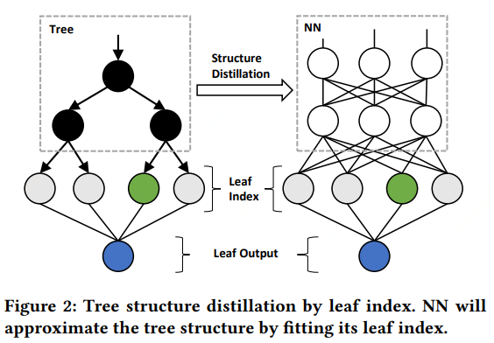
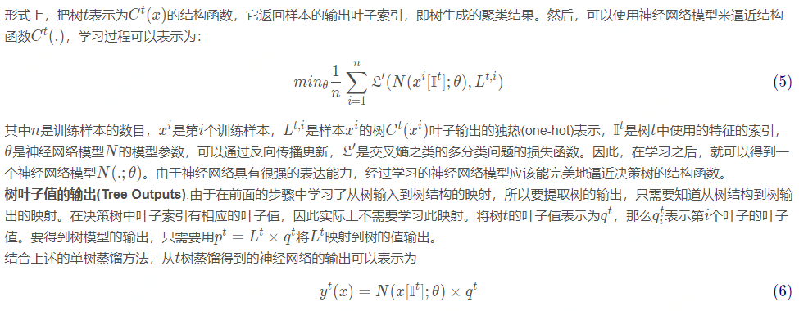
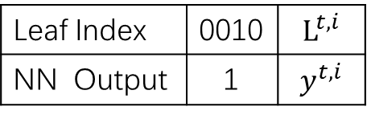
单树知识提取
Leaf Index | 0010 | $$L^{t,i}$$
NN Output | 1 | $$y^{t,i}$$

Slide 8
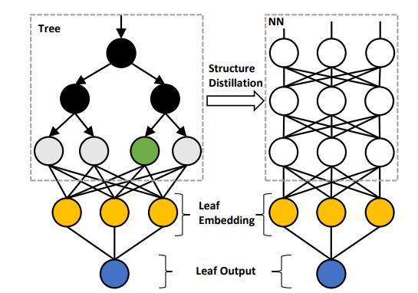
多棵树知识提取
gbdt多树蒸馏最直接的解决方案是使用多个神经网络模型对应多个树模型，每个模型都是从一棵树中提取出来的。由于结构蒸馏目标的高维，复杂度o(L×nn)效率很低。
为了提高效率，本文提出了叶子嵌入蒸馏法和树分组法，分别降低了叶子的个数L和神经网络模型的个数nn。
Figure 3: Tree structure distillation by leaf embedding. The leaf index is first transformed to leaf embedding. Then NN will approximate tree structure by fitting the leaf embedding.

Slide 9
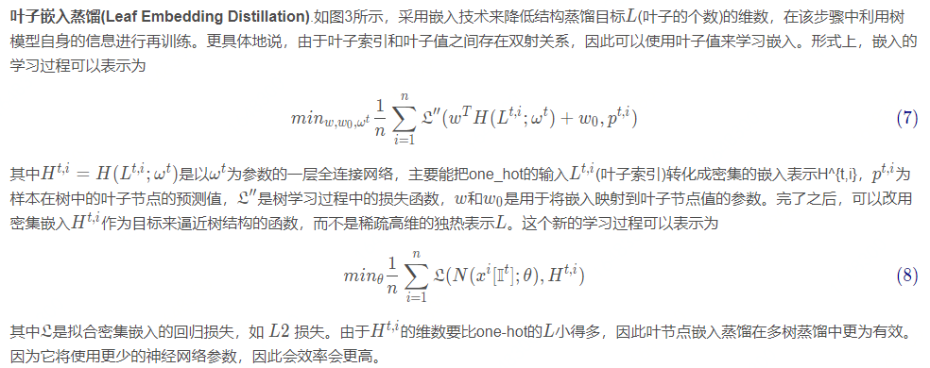

多棵树知识提取

Slide 10
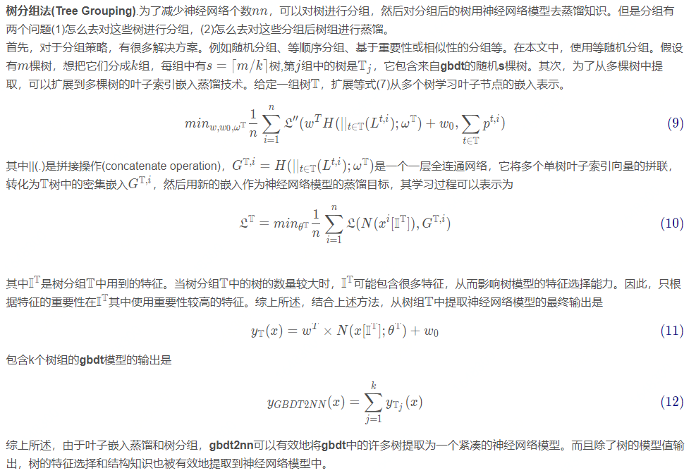
多棵树知识提取

Slide 11








GBDT2NN
…
…
…
…
…
单树蒸馏
单树输出
GBDT2NN
分组嵌入蒸馏
GBDT蒸馏输出
叶子嵌入
叶子嵌入蒸馏

Slide 12
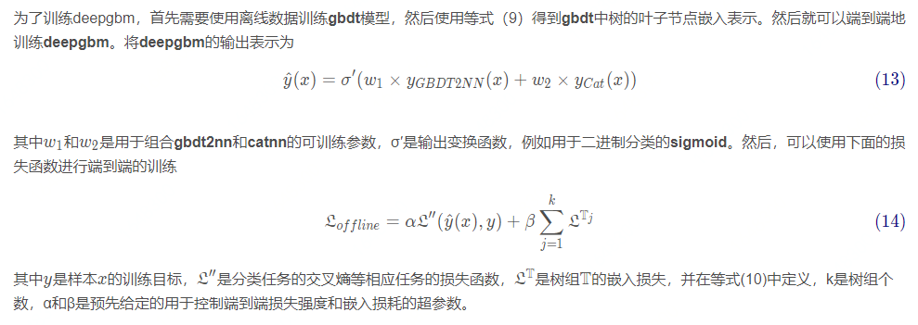
DeepGBM模型的训练
端到端的离线训练(End-to-End offline Training)
…
…
…
…
…
Notes:
非端到端
传统机器学习的流程往往由多个独立的模块组成，比如在一个典型的自然语言处理（Natural Language Processing）问题中，包括分词、词性标注、句法分析、语义分析等多个独立步骤，每个步骤是一个独立的任务，其结果的好坏会影响到下一步骤，从而影响整个训练的结果，这是非端到端的。
端到端
从输入端到输出端会得到一个预测结果，将预测结果和真实结果进行比较得到误差，将误差反向传播到网络的各个层之中，调整网络的权重和参数直到模型收敛或者达到预期的效果为止，中间所有的操作都包含在神经网络内部，不再分成多个模块处理。由原始数据输入，到结果输出，从输入端到输出端，中间的神经网络自成一体（也可以当做黑盒子看待），这是端到端的。
两者相比，端到端的学习省去了在每一个独立学习任务执行之前所做的数据标注，为样本做标注的代价是昂贵的、易出错的。

Slide 13
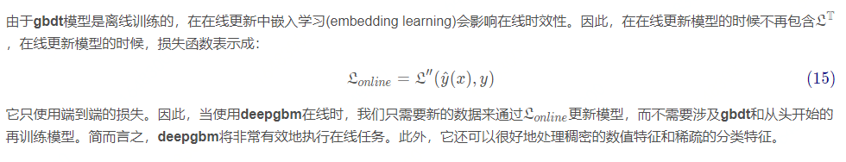
DeepGBM模型的训练
在线更新

Slide 14
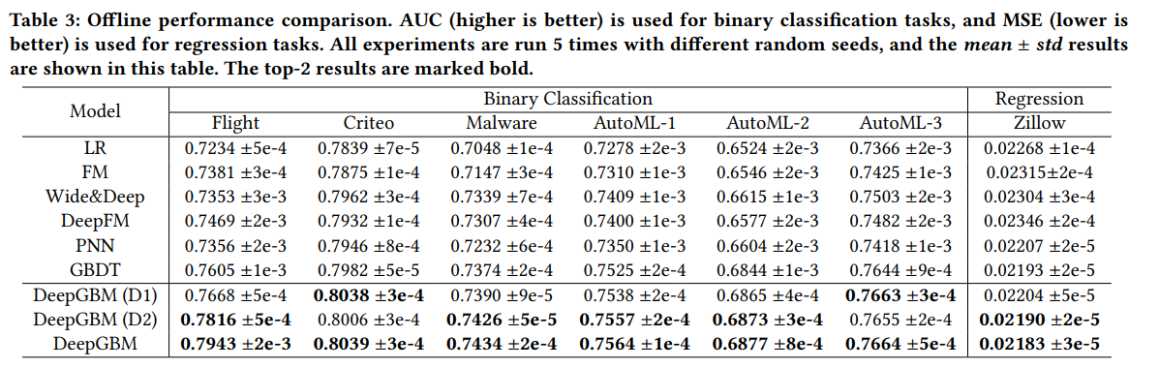
DeepGBM实验效果对比
多种公开数据集离线实验
DeepGBM (D1)直接使用而不是GBDT2NN， DeepGBM (D2)只使用GBDT2NN 没有CatNN。
（1）GBDT比其他NN模型有效
（2）GBDT2NN (DeepGBM (D2)) 在GBDT基础上还有提升
（3）DeepGBM在所有数据集表现最优

Slide 15
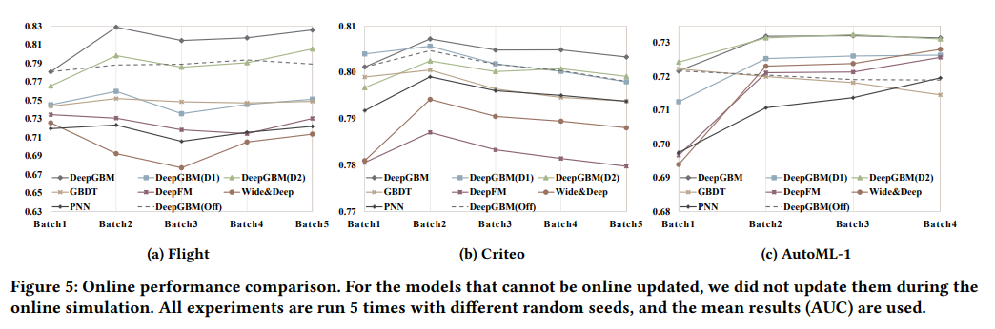
DeepGBM实验效果对比
多种公开数据集在线实验
GBDT在线实验随着btach更新很快下降，DeepGBM线上实验依然最优。

Slide 16
总结
• DeepGBM结合gbdt和nn的优点，在保留有效在线更新能力的同时，利用分类和数值特征，对各种具有表格数据的预测任务进行更新。 • 提出了一种有效的解决方案，通过考虑gbdt模型学习树中选择的输入、结构和输出知识，将gbdt模型的学习知识提取为神经网络模型。 • 广泛的实验表明， DeepGBM是一种现成的模型，可以用于各种预测任务，并实现最先进的性能。
论文：https://www.microsoft.com/en-us/research/uploads/prod/2019/08/deepgbm_kdd2019__CR_.pdf
代码：https://github.com/motefly/DeepGBM/tree/master/experiments
扩展：知识蒸馏在推荐系统的应用 https://zhuanlan.zhihu.com/p/143155437

Slide 17
谢 谢

